Slide 1
CÔNG TY TNHH CÔNG NGHIỆP CHÍNH XÁC CHENKAI
制作：Hồ Văn Tùng

Slide 2
THAO TÁC TRÊN HỆ THỐNG ERP
BỘ PHẬN THỰC HIỆN: QUẢN LÝ

Slide 3
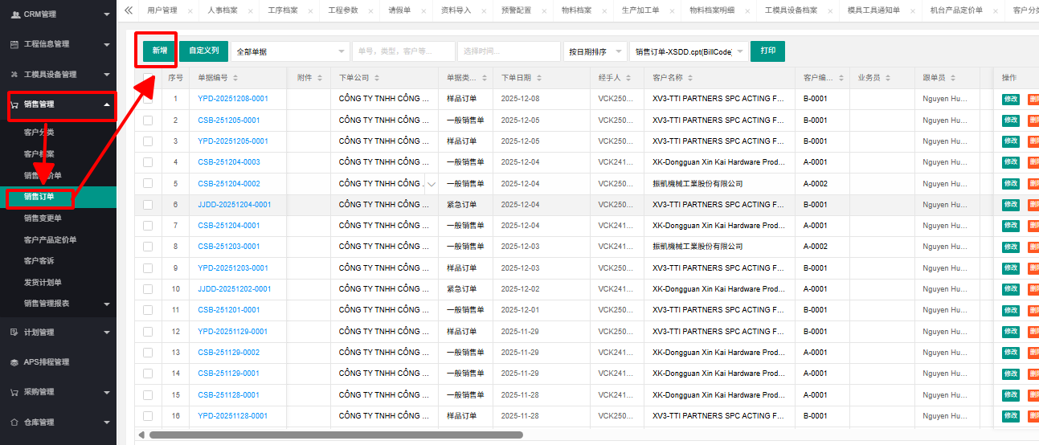
TẠO ĐƠN BÁN HÀNG THÔNG THƯỜNG
B1: Nhấn tạo mới

Slide 4
Thank You!!

